Slide 1












I
CURSO #03
Introducción General a la Ley
de Participación Ciudadana
Consejo Consultivo de
Participación Ciudadana

Slide 2

Órgano encargado de promover y vigilar el cumplimiento de la Ley de Participación Ciudadana del Estado de Chihuahua.
Consejo consultivo de participación ciudadana
Lo integran:
ciudadanas y ciudadanos; y
funcionarias y funcionarios previstos en la Ley de Participación Ciudadana.
Art. 9, LPC

Slide 3

¿Qué atribuciones tiene el consejo consultivo de participación ciudadana?

Slide 4
Consejo consultivo, atribuciones:
I.
promover de forma efectiva y progresiva, la participación ciudadana, así como el uso de sus instrumentos entre quienes habiten el Estado;
colaborar con el IEE, en la implementación de los instrumentos de participación ciudadana;
expedir el reglamento que rija su organización, estructura y funcionamiento;
promover convenios entre instituciones académicas, organizaciones de la sociedad civil, Poderes del Estado, ayuntamientos, así como Organismos Constitucionales Autónomos para el cumplimiento de los fines establecidos en la Ley;
dar seguimiento a las quejas que se presenten ante la Comisión Estatal de los Derechos Humanos en materia de Participación Ciudadana;
…
II.
III.
IV.
V.
Art. 14, LPC
Notes:
II.Se han llevado a cabo diversos foros en temas de participación ciudadana, dirigidos al público en general, en los cuales en colaboración entre IEE y CCPC se han impartido de manera virtual.
III.Su reglamento interior fue expedido el 22 de abril de 2020
V. En cada sesión celebrada por el CCPC, quien representa a la CEDH informará al Consejo si existen quejas presentadas ante dicha Comisión en materia de participación ciudadana.

Slide 5
Consejo consultivo, atribuciones:
VI.
emitir opinión desde la perspectiva de participación ciudadana, respecto de la elaboración de reglamentos;
impulsar acciones afirmativas para la efectividad y progresividad de la participación ciudadana;
promover la instalación de consejos consultivos;
invitar, con derecho a voz, a las reuniones del consejo a quien se considere pertinente
según la naturaleza del tema que se trate; y
las demás que disponga la normatividad aplicable.
VII.
VIII.
IX.
X.
… Art. 14, LPC
Notes:
VII. El CCPC ha tenido varios acercamientos con los 67 ayuntamientos de nuestra entidad, realizando recomendaciones dirigidas a la mejora e implementación de actividades de participación ciudadana, como la invitación a llevar a cabo varias de ellas, la elaboración de un manual de buenas prácticas del Presupuesto Participativo, entre otros.

Slide 6
¿Quiénes integran el consejo consultivo de participación ciudadana?

Slide 7
Consejo:
14 personas, derecho a voz y voto, una con derecho a voz.
Siete representantes de instituciones públicas:
Art. 9, LPC
1.
2.
3.
4.
5.
6.
7.
Poder Ejecutivo;
Poder Legislativo;
Poder Judicial;
Instituto Estatal Electoral;
Ayuntamiento de Juárez, primer municipio más poblado;
Ayuntamiento de Chihuahua, segundo municipio más poblado; y
Ayuntamiento destacado en instrumentar mecanismos de participación ciudadana.

Slide 8

…
Siete ciudadanas y ciudadanos:
Art. 9, LPC
- Que no estén en el sector público - no recibirán remuneración.
Una persona representante de la Comisión Estatal de Derechos Humanos:
Art. 13, LPC
- Como invitada permanente, sin derecho a voto.

Slide 9

Quien represente a la Comisión Estatal de Derechos Humanos, informará al consejo consultivo de las quejas que se promuevan en materia de participación ciudadana.
Art. 13, LPC

Slide 10
¿Quién designa a las personas que representan a la autoridad en el consejo consultivo de participación ciudadana?

Slide 11

Las personas que representen a las autoridades serán designadas conforme a la normatividad de cada institución, procurando que pertenezcan a las áreas relacionadas con temas de participación ciudadana; deberán ocupar un cargo con nivel mínimo de Dirección y contar con atribuciones que les permitan tomar decisiones.
Arts. 10, LPC y 11 Reglamento de la LPC

Slide 12
¿Quién designa a las personas ciudadanas que integran el consejo consultivo de participación ciudadana?

Slide 13


Las personas que representen a la ciudadanía y sus suplentes, se elegirán mediante convocatoria pública, por el Comité Estatal de Participación Ciudadana, garantizando paridad de género.
    Durarán en su encargo 3 años con posibilidad de reelegirse por un período.
    Su renovación es escalonada y su cargo renunciable.
Arts. 10 y 12, LPC y 12 Reglamento de la LPC

Slide 14
¿Cuáles son los requisitos a cumplir por la ciudadanía para integrar el consejo consultivo de participación ciudadana?

Slide 15
Para ser integrante y suplente del Consejo Consultivo,
las personas de la ciudadanía deberán:
I.
Ser ciudadanas habitantes del estado de Chihuahua;
Comprometerse mediante carta compromiso, con el tiempo necesario –no de tiempo completo- para el cumplimiento de las funciones del Consejo;
No ser servidores o servidoras públicas en activo de cualquier Poder del Estado o nivel de gobierno;
No haber sido precandidatas ni candidatas a cargo alguno de elección popular en los últimos cinco años previos a la fecha de la convocatoria;
No haber ocupado cargo público de nivel dirección o superior, ni haber desempeñado cargo de dirección nacional, estatal o municipal en algún partido político, por lo menos cinco años antes de su postulación;
Contar con experiencia comprobada en temas relacionados con derechos humanos e instrumentos de participación social y política; y
No ser ministras de algún culto religioso.
II.
III.
IV.
V.
VI.
VII.
Art. 13 Reglamento de la LPC

Slide 16
¿Qué deberá contener la convocatoria emitida para integrar el consejo consultivo de participación ciudadana?

Slide 17
La convocatoria emitida por el Comité Estatal de Participación Ciudadana, deberá:
Ser pública y abierta;
Contener los requisitos y perfiles de selección;
Ser publicada en el Periódico Oficial del Estado así como en los portales oficiales de las autoridades integrantes del Consejo Consultivo y en medios de comunicación que considere idóneos de acuerdo a sus posibilidades; y
Establecer los plazos, procedimientos y criterios de selección.
En los casos de renovación de una persona integrante del Consejo, la convocatoria deberá ser publicada dentro de los 15 días hábiles siguientes a la terminación del periodo de la persona a sustituir.
Art. 14, Reglamento de la LPC

Slide 18
¿Cuál es el procedimiento de selección de las personas de la ciudadanía que integraran el consejo consultivo de participación ciudadana?

Slide 19
Publicidad, el Comité Estatal de Participación Ciudadana deberá hacer público:
El método de registro y evaluación de las personas candidatas;
La lista de las personas candidatas;
Los documentos que hayan sido entregados para su inscripción en versiones públicas;
El cronograma de entrevistas; y
El plazo en que se deberá hacer la designación que al efecto se determine, y que se tomará en sesión pública, por el voto de la mayoría de sus miembros presentes.
Verificación de los requisitos de elegibilidad:
El Comité Estatal de Participación Ciudadana revisará que se cumplan los requisitos de elegibilidad, a través de un formato de verificación, dicho Comité podrá solicitar información, documentación, aclaraciones o entrevistas que estime necesarias; y
Las personas que no cumplan en tiempo y forma con los requisitos exigidos, serán descartadas.
Art. 15, Reglamento de la LPC

Slide 20
Entrevistas:
Se llevarán a cabo de manera pública por cada participante.
Selección:
El Comité Estatal de Participación Ciudadana en sesión pública seleccionará a las personas que integrarán el Consejo Consultivo.
Publicación de resultados:
Se publicarán en el Periódico Oficial del Estado, medios electrónicos, redes sociales y en los medios de difusión que se consideren necesarios.
Art. 15, Reglamento de la LPC
Notes:
El 27 de noviembre de 2021 fue publicada la convocatoria para integrar el CCPC del Estado, el periodo de recepción de postulaciones inició el 17 de diciembre de 2021 y finalizaba el 14 de enero del año en curso.

Slide 21
¿Cómo se elegirá el Ayuntamiento destacado que integrará el consejo consultivo de participación ciudadana?

Slide 22

El Ayuntamiento destacado en instrumentar mecanismos de participación ciudadana, lo elegirán las personas integrantes del propio Consejo Consultivo a propuesta del Instituto Estatal Electoral, mediante el procedimiento de selección que éste determine e implemente.
Durará un año como integrante del Consejo Consultivo y no podrá ser elegido en el año inmediato posterior.
Art. 18, Reglamento de la LPC
Notes:
El procedimiento que lleva a cabo el IEE, consiste en emitir una convocatoria dirigida a los ayuntamientos que decidan participar, éstos deberán enviar información relativa a las actividades de participación que hayan realizado durante el año anterior inmediato, otorgándosele a cada una de ellas cierta ponderación; posteriormente, la Comisión encargada de este procedimiento elabora un Dictamen en el cual se realiza la propuesta dirigida al CCPC, quien será qioen finalmente determine quien ocupará el cargo. Actualmente, quien ocupa el cargo de Ayuntamiento Destacado es el Ayuntamiento de Hidalgo del Parral, quien fue elegido en el pasado mes de diciembre de 2021, siendo la segunda vez (no consecutiva) que forma parte del CCPC.

Slide 23
¿Cuáles son las funciones de la secretaría técnica del consejo consultivo de participación ciudadana?

Slide 24
La Secretaria Técnica estará a cargo de una persona adscrita a la Secretaría de la Función Pública del Estado de Chihuahua, quien participará con voz pero sin voto en las sesiones del Consejo Consultivo y le corresponderá:
I.
Elaborar y certificar las actas de las sesiones del Consejo Consultivo, así como llevar el archivo correspondiente;
Compilar y dar seguimiento a los acuerdos que se tomen en el Consejo Consultivo, y llevar el archivo de estos;
Dar seguimiento a los acuerdos y resoluciones del Consejo Consultivo;
Notificar a las personas integrantes del Consejo Consultivo las convocatorias de las sesiones del mismo, proporcionándoles oportunamente toda la documentación relacionada con los temas a tratar;
Recibir los documentos e información a que hace referencia el Reglamento y aquellos que se dirijan al Consejo Consultivo; y
las demás que le señale el Reglamento y demás disposiciones jurídicas aplicables.
II.
III.
IV.
V.
VI.
Art. 19, Reglamento de la LPC

Slide 25
¿Quién preside el consejo consultivo de participación ciudadana?

Slide 26

El consejo consultivo será presidido por una o un consejero ciudadano.
Art. 11, LPC

Slide 27
¿Cómo funciona el consejo consultivo de participación ciudadana?

Slide 28
El Instituto instalará al Consejo Consultivo, dentro de los 15 días siguientes a la designación de integrantes.
El Consejo Consultivo sesionara de forma ordinaria al menos una vez cada cuatro meses y de forma extraordinaria cuando sea necesario.
La convocatoria respectiva deberá realizarse con una anticipación de 5 días mínimo.
Las sesiones del Consejo Consultivo serán públicas y abiertas.
El quórum se cumplirá con la presencia de la mayoría de quienes integran el Consejo Consultivo, entre los que deberán estar presentes, por lo menos, cuatro integrantes ciudadanos, incluida la persona que presida el Consejo. Las decisiones se tomarán por la mitad más uno de los presentes.
Arts. 20-23, Reglamento de la LPC

Slide 29
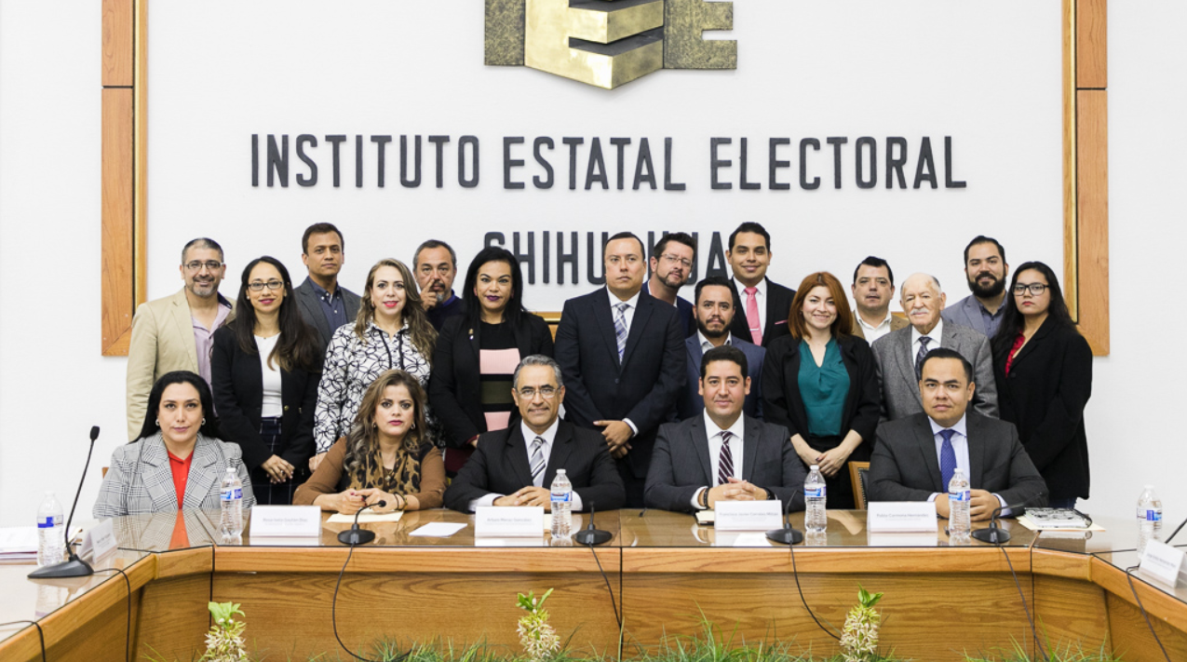
Instalación del Consejo Consultivo de Participación Ciudadana
08 de noviembre de 2019

Slide 30

Importancia del consejo consultivo
El consejo consultivo tiene importantes funciones en la promoción y aplicación de la Ley de Participación Ciudadana.
Es un cuerpo colegiado mixto integrado por funcionarias(os) públicos y ciudadanas(os).
Lo preside una ciudadana o ciudadano que no tiene cargo público.

Slide 31

Para mayor información sobre el Consejo Consultivo de Participación Ciudadana, consulte:
Cursos de capacitación
Ley de Participación Ciudadana
Ley de Participación Ciudadana de Chihuahua
Reglamento de la Ley de Participación Ciudadana de Chihuahua
Ingrese a la página web oficial del Instituto:
www.ieechihuahua.org.mx
Ingrese a la página web oficial del Instituto: http://www.ieechihuahua.org.mx/

Slide 32

CONSEJO ABIERTO

Slide 33
El Instituto reconoce el derecho de las y los ciudadanos chihuahuenses para participar directamente con voz en las sesiones públicas del Consejo Estatal, en los asuntos del del día, establecidos para ello, lo cual no implica su derecho al voto.
Art. 126, Lineamiento de Participación Ciudadana del IEE

Slide 34


En el acuerdo por el que se apruebe la convocatoria de sesión pública abierta, se determinará el procedimiento para la selección de las y los ciudadanos participantes.
La ciudadanía seleccionada será notificada con la oportunidad debida, para su presencia en la sesión pública.
Art. 129, Lineamiento de Participación Ciudadana del IEE

Slide 35
El Consejo Estatal o la Comisión respectiva, podrán emitir convocatoria dirigida a la ciudadanía, en la que se precisen los puntos del orden del día en que podrán participar las y/o ciudadanos elegidos, misma que contendrá, al menos:
    a)
Fecha, hora y lugar en que se celebrará la sesión pública abierta;
Puntos del orden del día en que participarán las o los ciudadanos;
Número máximo de participantes; y número y duración de las intervenciones;
Procedimiento para acreditación de participantes;
    b)
    c)
    d)
Art. 127, Lineamiento de Participación Ciudadana del IEE

